Slide 1


Les langue nous relient : comprendre le pouvoir de nos langues d’origine
Plan de leçon pour la 10^{ième} année
Immersion
All images used in this lesson plan are sourced from the Microsoft PowerPoint image library and are used in accordance with Microsoft’s content usage terms.

Slide 2
Objectifs d’apprentissage
Immersion: 10ᵉ année
Communication orale
Exprimer des idées complexes sur l’identité linguistique et la diversité culturelle.
Participer à des discussions structurées sur le rôle des langues dans la société.
Lecture
Analyser des textes courts sur l’histoire des langues, les familles linguistiques et le plurilinguisme.
Écriture
Rédiger un court texte comparatif entre le français et leur langue d’origine.
Compétence interculturelle
Explorer comment les langues influencent la culture, la pensée et les relations sociales.
Reconnaître la valeur du plurilinguisme dans un monde globalisé.

Slide 3

Utilisation de l'intelligence artificielle
Certains éléments de cette leçon ont été élaborés à l’aide d’outils d’intelligence artificielle, notamment pour générer des idées, organiser des concepts et repérer des ressources pertinentes.
Tout le contenu a été vérifié, adapté et validé afin de répondre aux besoins pédagogiques des élèves et aux attentes du curriculum de français langue seconde en Ontario.

Slide 4

Brise‑glace : “Mes langues et moi”
Les élèves répondent à trois questions:
Quelles langues parles‑tu ou entends‑tu à la maison ?
Quelle langue te représente le plus ? Pourquoi ?
Comment te sens‑tu quand tu utilises une autre langue que l’anglais ?
L’enseignant crée une carte visuelle des langues présentes dans la classe.

Slide 5
Le français dans le monde et les familles linguistiques
Présentation courte:
Le français est une langue romane, comme l’espagnol, l’italien, le portugais et le roumain.
Ces langues viennent du latin, ce qui explique les ressemblances.
Le français a aussi emprunté des mots à l’arabe (algèbre, sucre, zéro), à l’anglais (week‑end), aux langues autochtones, etc.
Toutes les langues évoluent grâce aux contacts entre les peuples.
Les élèves repèrent des mots français qu’ils reconnaissent dans leur propre langue.

Slide 6
Analyse : Le pouvoir des langues
Discussion guidée :
Pourquoi certaines langues dominent‑elles dans le monde ?
Comment une langue peut‑elle donner du pouvoir ?
Comment une langue peut‑elle aussi exclure ?
Sites pour soutenir l’exploration des questions ci-dessus:
Impérialisme linguistique — Wikipédia
Langues et pouvoir : la géopolitique linguistique | Le phare info

Slide 7

Questions de compréhension et de réflexion
Voici une série de questions basées sur les sites sur la diapo précédente.
Ces questions sont utiles pour développer le vocabulaire, la pensée critique et les liens entre les langues, les politiques et la culture:
Pourquoi dit‑on qu’une langue n’est jamais neutre et qu’elle porte une histoire et des rapports de force ?
Quels facteurs expliquent que certaines langues deviennent dominantes dans le monde (ex. anglais, mandarin) ?
Qu’est‑ce que l’impérialisme linguistique et comment se manifeste‑t‑il dans l’histoire ?

Slide 8
Activité principale : Comparer le français et ma langue d’origine
En binômes ou individuellement, les élèves choisissent 3 aspects à comparer entre le français et leur langue familiale :
alphabet / écriture
prononciation
mots similaires (cognats)
structure des phrases
expressions culturelles
registres de langue
emprunts linguistiques
Ils créent un court texte ou une affiche numérique qui répond à :
En quoi ma langue ressemble‑t‑elle au français ?
En quoi est‑elle différente ?
Qu’est‑ce que cela dit sur mon identité ?

Slide 9
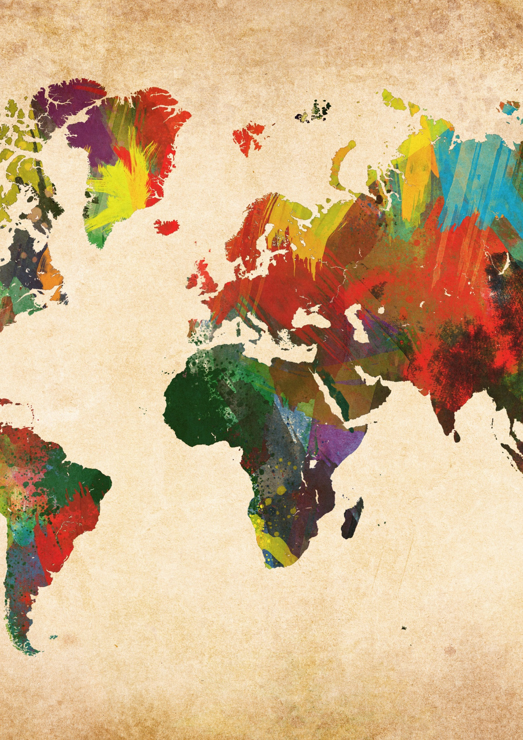
Le pouvoir d’être plurilingue
Les élèves regardent la vidéo et répondent aux questions ci-dessus:
C'est quoi, être plurilingue ?
Questions de compréhension et de réflexion
Comment la vidéo définit‑elle le plurilinguisme ?
Quels sont les avantages d’être plurilingue selon la vidéo ?
Quelles idées reçues sur le plurilinguisme sont mentionnées et corrigées ?
Comment le plurilinguisme peut‑il aider dans l’apprentissage d’autres langues ?
Pourquoi le plurilinguisme est‑il présenté comme une richesse personnelle et culturelle ?

Slide 10
Évaluation formative
Participation aux discussions
Qualité des comparaisons linguistiques
Capacité à faire des liens entre langue, culture et identité

Slide 11
Ressources supplémentaires
Les emprunts lexicaux de la langue Française - Je Révise, soutien scolaire
Carte du monde des familles de langues | Atlasocio.com
Organisation internationale de la Francophonie (OIF)
Recognizing Cognate Words: The Essential Language Learning Shortcut - Rosetta Stone

